Slide 1
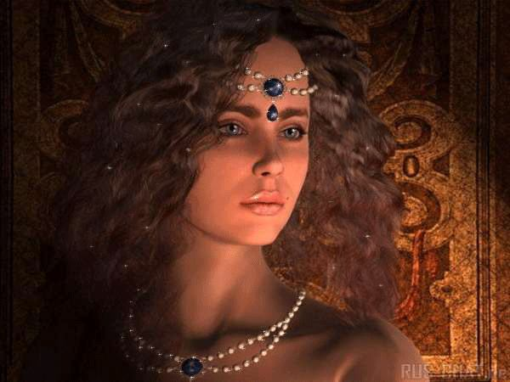
A CAMINHADA DA VIDA

Slide 2
Na caminhada
da vida,
aprendi que nem sempre temos o que queremos.
Porque nem sempre o que queremos nos faz bem.

Slide 3
Foi preciso as dores,
para que eu aprendesse com as lágrimas.
Foi necessário
o riso,
para que eu não me enclausurasse com o tempo.

Slide 4
Foi preciso as pedras, pra que eu construísse meu caminho.
Foram fundamentais as flores,
para que eu me alegrasse na caminhada.

Slide 5
Foi imprescindível a fé, para que eu,
não perdesse a esperança.
Foi preciso perder,
para que ganhasse de verdade.

Slide 6
Foi no silencio que fui ouvido com clareza.
Pois sem provas não tem aprovação.

Slide 7
E a vitória sem conquista é ilusão.
E a maior virtude dos fortes
é o perdão.

Slide 8
Formatação
Verarduin
Texto
Desconheço autoria
Imagem
Internet
Vera.arduin@gmail.com

